Slide 1
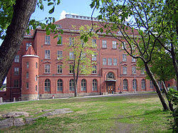
Luostarivuoren koulu Vanhempainilta 20.9.2021 7lk vanhemmat
Teams

Slide 2
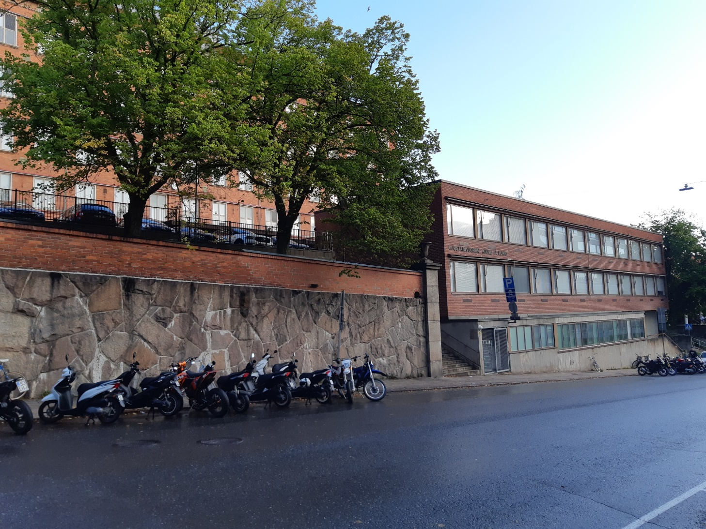
Päärakennus ja lisärakennus

Slide 3
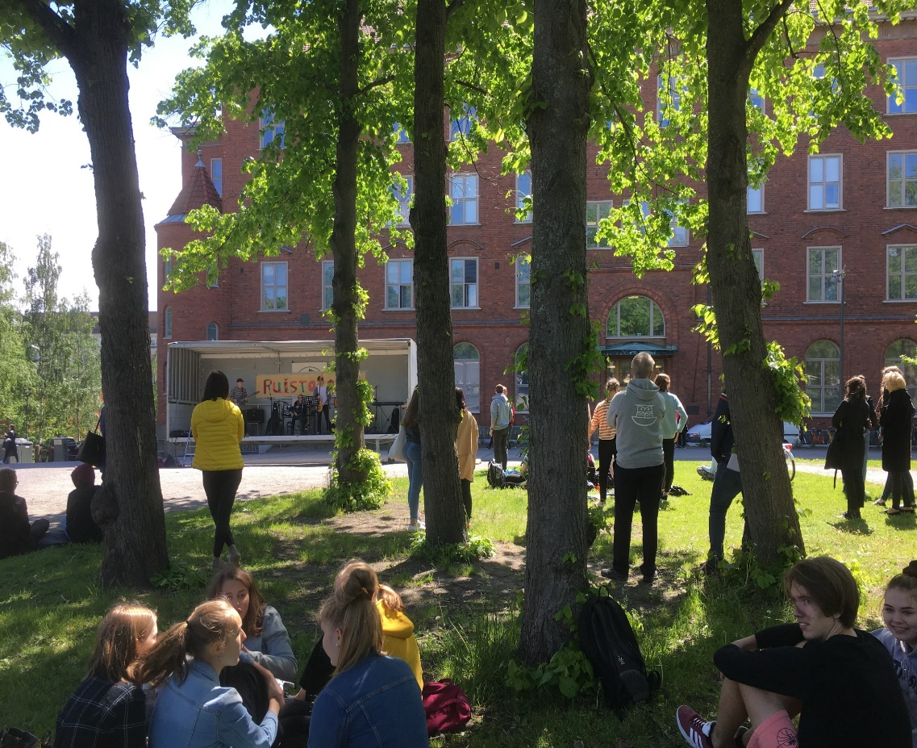
Turun kaunein välituntipiha

Slide 4
Yhtenäiskoulu
Vuosiluokat 1 – 9 (+VALMO) Yhteensä 760 oppilasta
Kerttuli, Martti, Luostarivuori
Noin 50 opettajaa
Luostarivuoren lukio samoissa tiloissa

Slide 5
Luostarivuoren yläkoulu
2021 – 2022
310 oppilasta
25 opettajaa
Ruotsin kielikylpy-, liikunta- ,kuvataide- ja alueen lähiluokat

Slide 6
Aineenopettaja
Seitsemännellä luokalla viikon aikana 12 eri opettajaa
Ei kotiluokkaa
Tavoitteena perusopetuksen päättötodistus ja tämän jälkeen toisen asteen opinnot (lukio/ammattikoulutus)
Luokanohjaajat: 7A Olli Mälkönen OPO: Sari Hietanen ja Teija Jalanne
7B Harri Kumlander
7C Sari Hietanen
7D Miika Enola/Ida Hurme
Luokanohjaaja on ensisijainen vastuuhenkilö oppilaan asioissa

Slide 7
Kohti perusopetuksen päättötodistusta
HUOM! Osa oppiaineista päättyy jo seitsemännen vuoden jälkeen:
Kuvataide, kotitalous ja käsityö
(arvosana päättötodistukseen)
8. LK jälkeen: Historia ja musiikki

Slide 8
Valinnaisaineet
Merkittävä määrä valinnaistunteja yläkoululuokilla 8 ja 9:
Taito- ja taideaineiden lisätunnit: 2h + 2h
Muut valinnaiset aineet ja sisällöt: 2h+1h ja 2h+1h
Mahdollinen B2-kieli valinnaisena aineena: 2h+2h
HUOM! Erikoisluokilla liikunta, kuvataide ja ruotsin kielikylpy osa valinnaisuudesta on etukäteen ”sidottu”, jolloin oppilas ei valitse kuin osan itsenäisesti.
Valinnaiskurssit esitellään joulukuussa
Valinnat tehdään tammi-helmikuussa

Slide 9
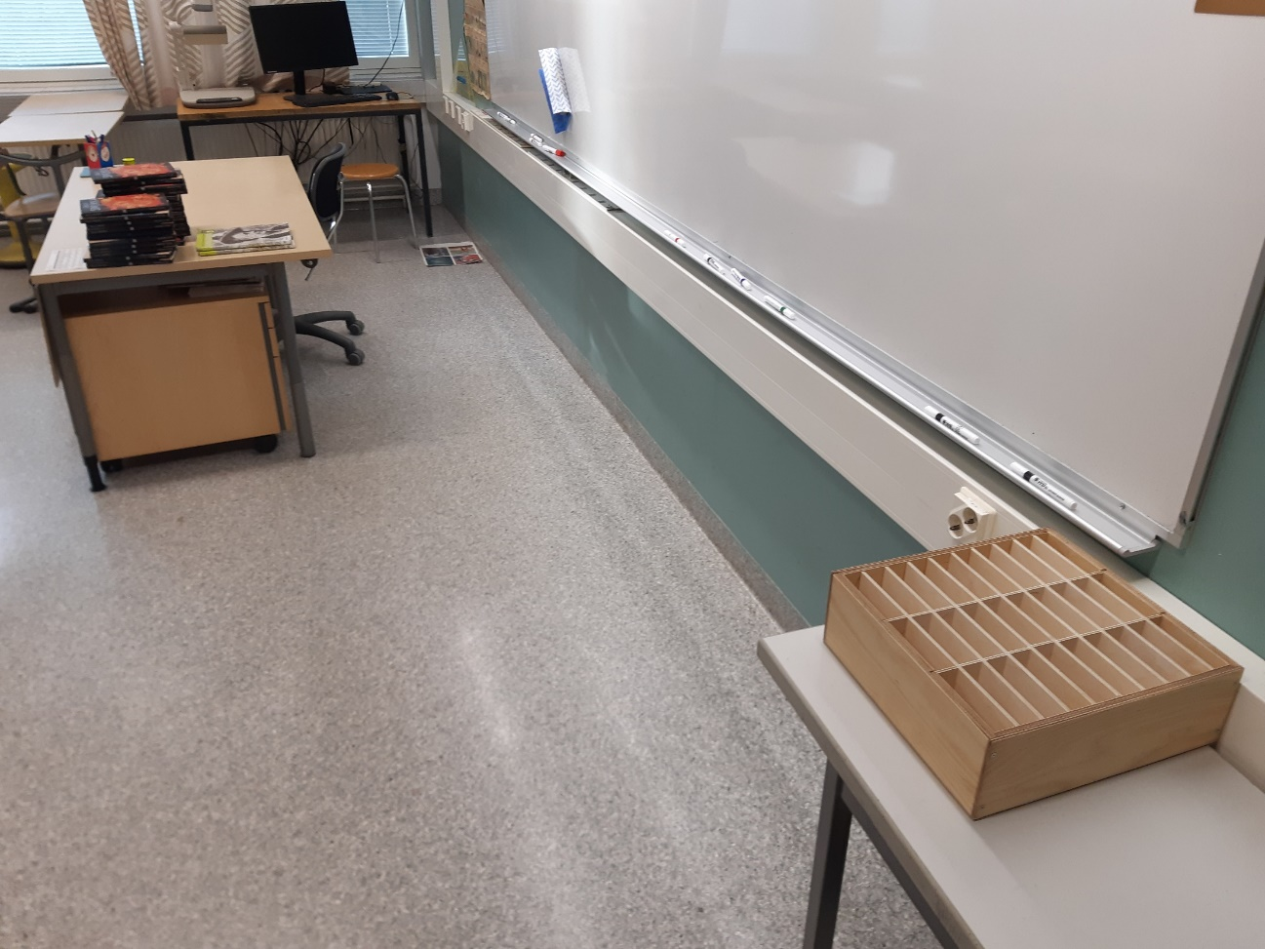
Uudet oppimisympäristöt?

Slide 10
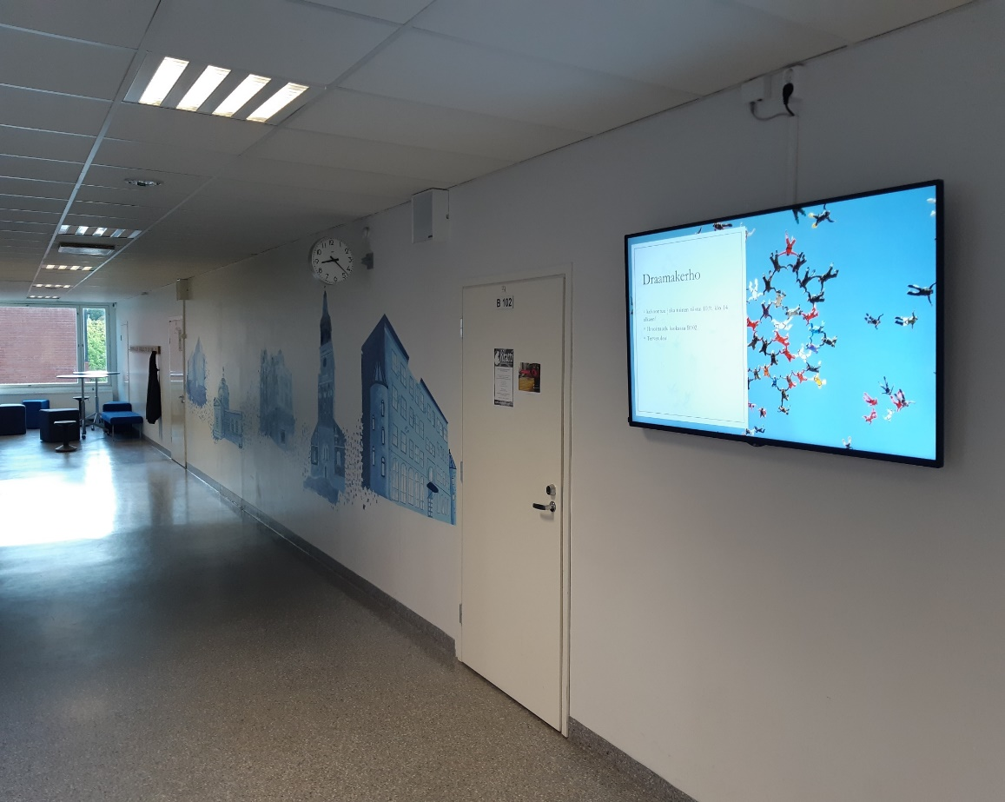
B-rakennuksen käytävä

Slide 11
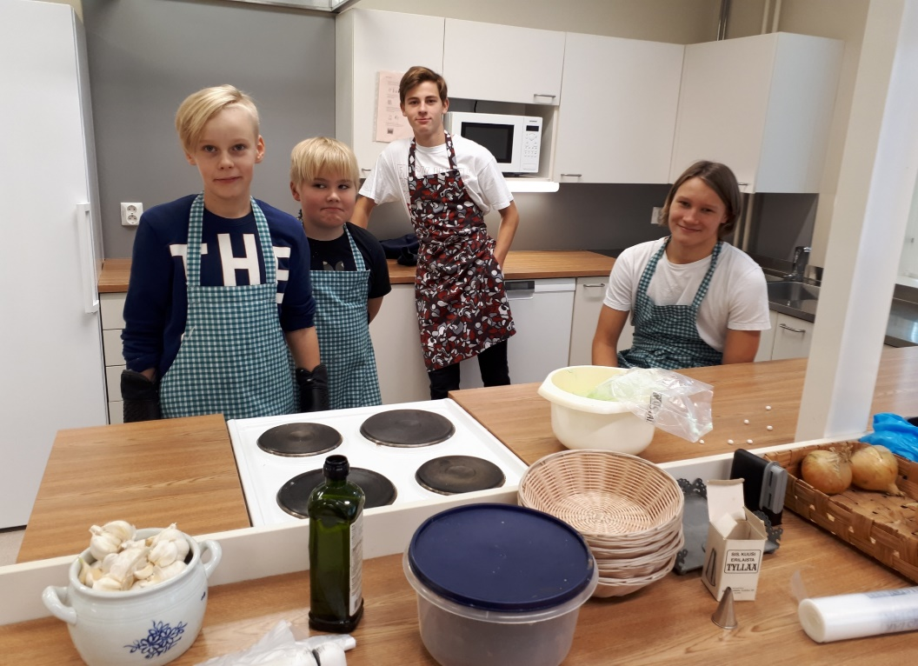
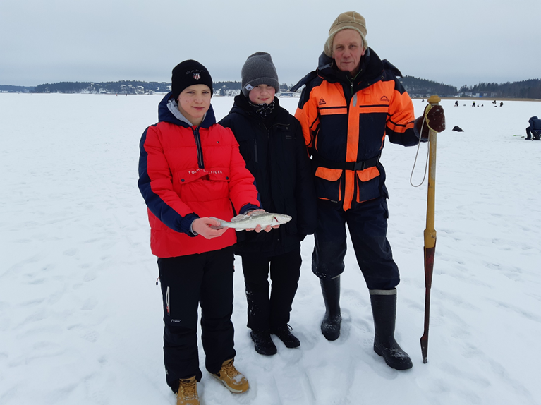
MOK ja kotitalous

Slide 12
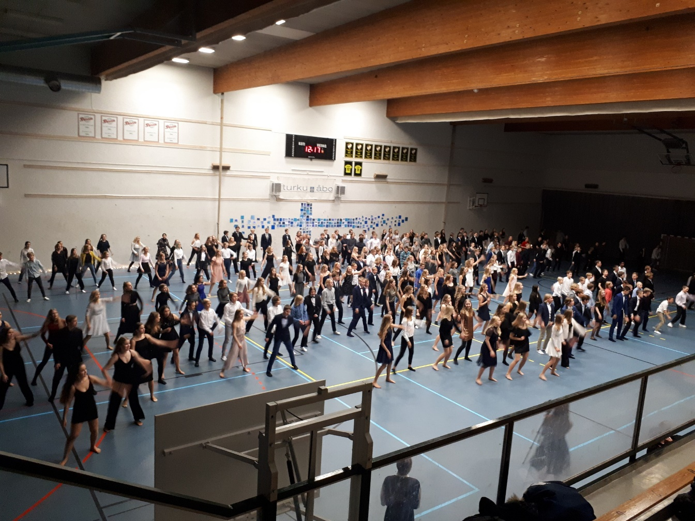
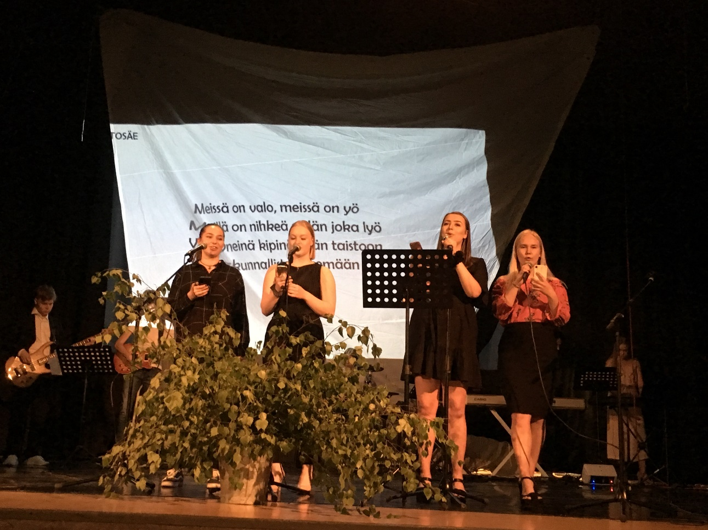
JUHLIA

Slide 13
Yläkoulu arjessa
Peruskoulu on peruskoulu ja OPS on OPS…
https://blog.edu.turku.fi/luostarivuori
Tue nuorta arjessa, ole kiinnostunut edelleen, ”älä usko” kaikkea
Luostarivuoren arvot: Arvostavat vuorovaikutus ihmisten kesken
Välittäminen ja puuttuminen
Ammatillisuus ja oman työn arvostaminen
Luota kouluun:
-ammattilainen haluaa lapsen parasta ja pyrkii varmistamaan oppimisen eri tavoin tukemalla
-parhaat oppimistulokset ja hyvä kasvu kohti aikuisuutta, kun perhe tukee koulua ja on kiinnostunut siitä, mitä koulussa tapahtuu

Slide 14
Järjestyssäännöt Puhuttelu ja merkintä wilmaan, kasvatuskeskustelu, jälki-istunto, kirjallinen varoitus, erityiset opetusjärjestelyt tai erottaminen määräajaksi
Asiallinen kielenkäyttö, arvostava kohtaaminen, selkeä linja puuttumisissa
Tervehtiminen (koko yhteisö)
Kännykät eivät ole esillä oppitunnilla (parkki luokan edessä)
Lippikset ja päähineet poissa päästä tunnilla ja ruokalassa
Energiajuomat on kielletty Turun perusopetuksessa

Slide 15
Turvallisuus – tärkein arvo
Joka päivä ja kaikissa tilanteissa (kaupassa ei käydä koulupäivän aikana)
Siirtymät Puropeltoon ja liikuntapaikoille (ohjeistus ja kuittaus)
Kiusaamista ei sallita:
– aina selvitetään ja puututaan – kirjataan muistio - seuranta
Kuraattori apuna
KiVA-tiimi

Slide 16
OPPILASHUOLTO
Kuraattori Marja-Liisa Matula
Terveydenhoitaja Lilli Priha-Iltanen
Lääkärintarkastus 8.lk (lääkäri Maarit Mäkilä)
Psykologi X (paikka täytetään aivan juuri)

Slide 17
Pidetään yhteyttä
Opettajien työpuhelintiedot Wilmassa
- käyttö ”virka-aikana” (ennen klo 18) ei viikonloppuisin
- kiireelliset asiat
Wilma-viestit
- ei välitöntä reagointia, vastataan 48h kuluessa
Sähköposti
- tavoittaa hyvin
- etunimi.sukunimi@turku.fi

Slide 18
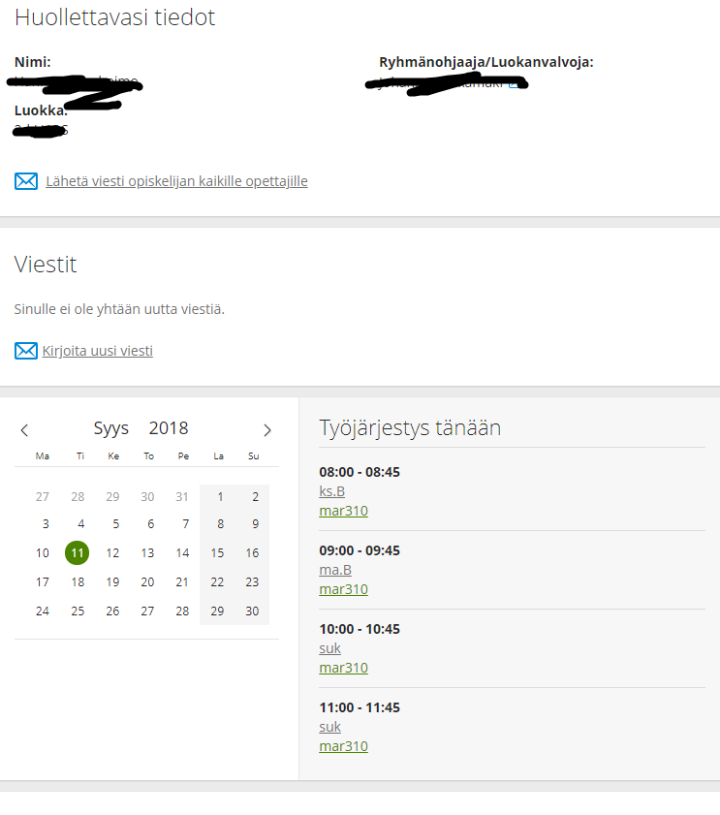
Lomat ja poissaolot
Muista ilmoittaa poissaolosta myös opettajille
Lomat anotaan kohdassa: Hakemukset ja päätökset – tee uusi…

Slide 19
Näkemyserot – koti -koulu
Rauhoittuminen ennen viestintää – puolin ja toisin
Marssijärjestys: Aina ensisijaisesti otetaan yhteyttä siihen henkilöön, jonka vastuulla asia on.
Annetaan mahdollisuus asian selkiyttämiseen ja molemmin puolisen ymmärryksen lisäämiseen.
Vasta ensisijaisen yhteydenoton jälkeen, jos asia vaatii: Rehtori/apulaisrehtori – osapuolien kuuleminen ja kirjaukset asiassa.
Aikuinen hyväksyy myös sen ratkaisun, joka poikkeaa omasta näkemyksestä.

Slide 20
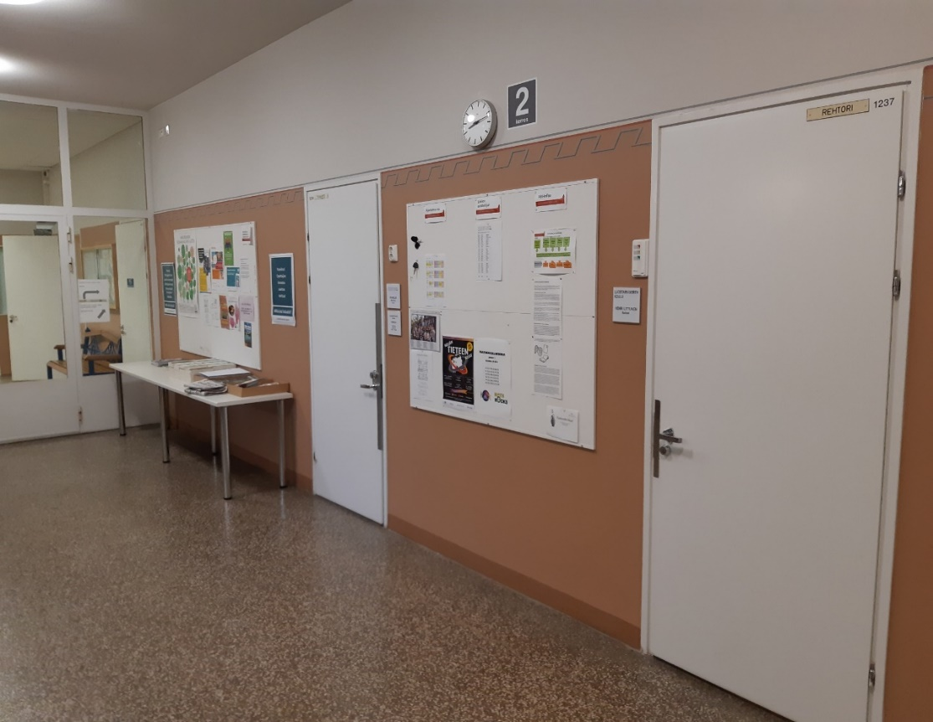
Rehtori on tavattavissa…
henri.littunen@turku.fi
GSM 040 1861 144
Wilma

Slide 21
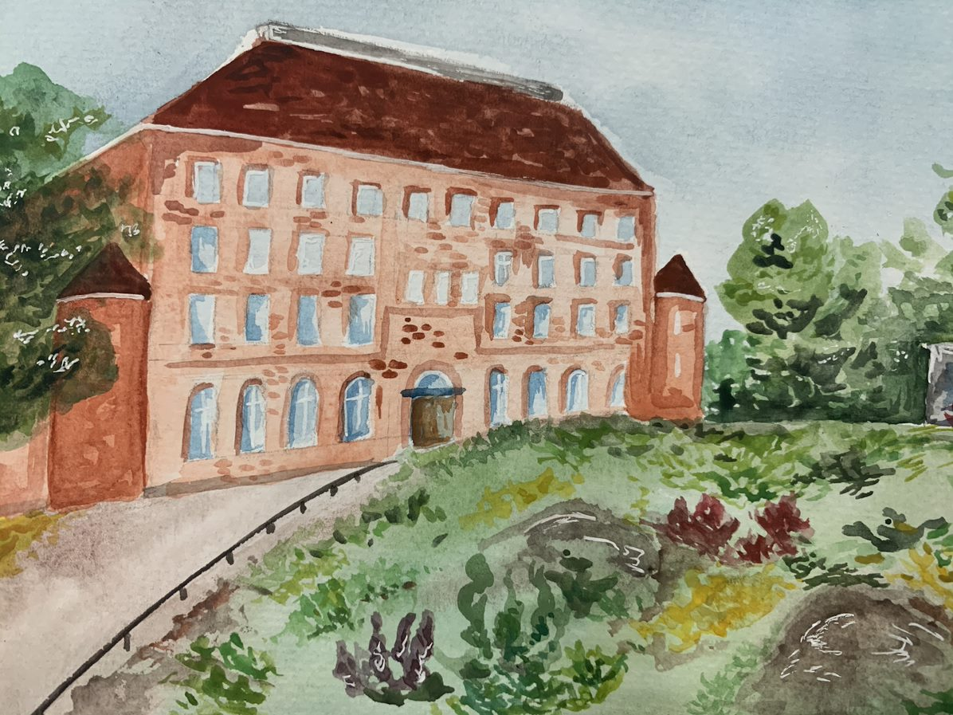
KIITOS JA Oikein hyvää yläkouluaikaa!

Slide 22
KYSYMYKSIÄ?

